Slide 1
“ANALIZA PROCESUIRANJA KORUPTIVNIH KRIVIČNIH DJELA U BIH kroz prikaz odabrane sudske prakse” PREGLED KLJUČNIH NALAZA
25. januar 2018.

Slide 2
KOME JE NAMIJENJENA ANALIZA?
Praktičarima – primarno tužiocima, ali i sudijama
Bolje razumijevanje koruptivnih krivičnih djela
Identikacija oblasti za usavršavanje
Kreatorima politika u oblasti pravosuđa, za:
Pravilan strateški pristup borbi protiv korupcije
Usmjeravanje kaznene politike
Promocija konzistentnijih praksi postupanja
Unapređenje mehanizama za efikasnost
Podloga za neophodne izmjene zakonodavstva
Notes:
Analiza treba da posluži praktičarima i kao svojevrsni vodič kroz značajniju sudsku praksu koja je bila predmet razmatranja.
S obzirom na mandat projekta, fokus je stavljen na razmatranje uspjeha s kojim tužioci pred sudom dokazuju ključne elemente koji čine obilježja krivičnih djela korupcije, a što je presudno za donošenje osuđujućih presuda.
Jedan od važnih ciljeva Analize je da se na ovaj način prepoznaju područja u kojima je najpotrebnije stručno usavršavanje tužilaca ali i sudija u BiH kako bi se koruptivna krivična djela, posebno iz oblasti privrednog kriminaliteta, bolje razumjela i uspješnije procesuirala donošenjem većeg broja osuđujućih presuda.
Zapažanja i preporuke sadržane u Analizi takođe treba da posluže kreatorima politika u pravosuđu kao osnov za:
pravilan strateški pristup borbi protiv korupcije
usmjeravanje kaznene politike u ovoj oblasti
razvoj i promociju konzistentnijih praksi postupanja u sudskim slučajevima s elementima korupcije. Jer je i polazna osnova za analizu bio je rad s tužilaštvima i uvriježeno mišljenje, da ne postoji konzistentna praksa odlučivanja u predmetima korupcijskog kriminala te da pristup često zavisi od sudije kojem je predmet dodijeljen u rad. Neki od stavova bili su da je određena djela koruptivne prirode gotovo nemoguće dokazati s obzirom na standard koji je ustanovio sud, pa tako tužioci ponekad čak i odustaju od optuženja, vjerujući da će ishod biti oslobađajuća presuda.

Slide 3
UZORAK SUDSKIH ODLUKA ZA ANALIZU
614 odluka u trogodišnjem periodu (2013 – 2015)
416 predmeta (svi nivoi pravosuđa u BiH)
2015 – 2017 - proces prikupljanja i rada na Analizi
April 2015 – usvojena Lista koruptivnih krivičnih djela (VSTV)
Važnost jedinstvene primjene i ažurnosti Liste
Notes:
Uzorak analiziranih sudskih odluka obuhvata ukupno 614 presuda u predmetima s koruptivnim elementima koje su donesene od strane sudova u BiH u periodu od tri godine (2013, 2014. i 2015. godina) i koje su dostavljene Projektu u procesu prikupljanja odluka. Ovaj broj obuhvata prvostepene, drugostepene i trećestepene presude, i rješenja o ukidanju presude, donesene u navedenom periodu, a odnose se na ukupan broj od 416 različitih predmeta.
Važno je i napomenuti da se Projekat odlučio za prikupljanje isključivo sudskih odluka, tj. presuda, a ne i tužilačkih odluka, tj. optužnica. Uzimajući u obzir ciljeve Analize, svi neophodni podaci za njenu izradu mogli su biti prikupljeni pregledom sudskih odluka, a imajući u vidu način pisanja sudskih presuda.
(Proces prikupljanja odluka bio je dosta zahtjevan i podrazumijevao prije svega dobivanje podataka o predmetima od strane VSTV, a zatim upućivanje pojedinačnih zahtjeva svakom sudu u BiH radi dobijanja kopija odluka.
S obzirom na period, i činjenicu da je lista krivičnih djela korupcije usvojena od strane VSTV tek u aprilu 2015. godine, identifikacija djela s koruptivnim elementima je do tog momenta u mnogome zavisila od samih sudova, tj njihove procjene.
S druge strane, nakon usvajanja Liste, njena primjena nije uvijek bila dosljedna, te je i to uticalo na uzorak, no ono što je važno je da je uzorak u velikoj mjeri pouzdan i sveobuhvatan.)
Usvajanje Liste je značajno uticalo na način evidentiranja predmeta korupcije i vođenja statistika o njima te je jedna od važnih preporuka u Analizi usaglašavanje liste na svim nivoima (Sud BiH koristi modifikovanu listu), njeno ažuriranje u skladu sa trendovima (npr. Nesavjestan rad u službi, iako se u krivičnim zakonima nalazi u poglavlju posvećenom djelima korupcije i protiv službene dužnosti), izmjenama krivičnih zakona, ali iznad svega njena dosljedna primjena u svim tužilaštvima i sudovima.

Slide 4
METODOLOGIJA ISTRAŽIVANJA
KVANTITATIVNI ASPEKTI
Statistički trendovi na cjelokupnom uzorku ( 614 odluka tj 416 predmeta)
Ekstrahovanje informacija iz presuda u dvije baze podataka: po licima i po odlukama
Izvlačenje trendova, čiji je cilj: pokazati broj, tipove i vrstu donesenih presuda, trendove uspjeha krivičnog gonjenja, stepen osuđivanosti, kaznenu politiku/vrste izrečenih sankcija, oduzimanje imovine.
Notes:
Statistički trendovi na cjelokupnom uzorku ( 614 odluka tj 416 predmeta)
Ekstrahovanje informacija iz presuda u dvije baze podataka: po licima i po odlukama
Izvlačenje trendova - Svrha: pokazati broj, tipove i vrstu donesenih presuda, trendove uspjeha krivičnog gonjenja, stepen osuđivanosti, kaznenu politiku, oduzimanje imovine.

Slide 5
KVALITATIVNI ASPEKTI ANALIZE
Pojedinačna stručna analiza odabranog uzorka
56 pravosnažnih predmeta (ukupno 140 odluka)
Analiza je rađena kroz prikaz stavova viših sudova, prateći bitne elemente krivičnih djela (svojstvo učinioca, radnja učinjenja, namjera, posljedica..), kaznenu politiku, mjeru oduzimanja imovine, IPZ.
Analizirana krivična djela i njihov odabir:
Zloupotreba službenog položaja ili ovlaštenja
Primanje dara ili drugih oblika koristi
Nesavjestan rad u službi
Kratak osvrt na djelo Pronevjera u službi
Notes:
Od ukupnog broja od 416 predmeta izdvojeno je 56 pravosnažno okončanih predmeta koji su analizirani na podrobniji način. 140 odluka.
Vodilo se računa da to budu predmeti koji se odnose na najznačajnije i najzastupljenije oblike koruptivnih krivičnih djela, s fokusom na počinioce takvih djela koji obavljaju javne i odgovorne funkcije.
Predmeti za kvalitativnu analizu odabrani su pažljivo vodeći računa da budu dovoljno sadržajni kako bi se po osnovu njih mogli izvući zaključci važni za ovu vrstu analize. S tim u vezi, u veoma maloj mjeri su korištene presude po sporazumu o priznanju krivice ili presude na temelju izjave o priznanju krivnje date pred sudom, imajući u vidu da se u njima ne daje dovoljno detaljno obrazloženje razloga u pogledu dokazanosti pojedinih elemenata krivičnog djela. Bilo je važno da svaka presuda koja je bila predmetom kvalitativne stručne analize sadrži dovoljno detaljno obrazloženje razloga kako bi se iz nje mogli izvući jasni zaključci.
Takođe, u mjeri u kojoj je to bilo moguće, nastojali su se analizirati predmeti protiv odgovornih lica na javnim funkcijama koji su u sudskim postupcima završili oslobađajućim presudama kako bi se ušlo u trag razlozima koji vode do takvih ishoda.
(Cilj je bio da se identifikuju problemi pravilne pravne kvalifikacije djela i sačinjavanja optužnice, kao i kontrole iste od strane sudije za prethodno saslušanje. Stručna analiza predmeta rađena je uz pomoć eksperata angažovanih od strane projekta, koji su prilikom analize svakog pojedinog slučaja koristili jedinstvenu matricu za analizu. Ova matrica uključivala je parametre koji predstavljaju obilježja krivičnih djela, kao što su svojstvo učinioca, radnja učinjenja, namjera i posljedica, uz razlike koje se mogu pojaviti kao rezultat specifičnosti obilježja nekog od djela. Takođe je u svim predmetima analizirana kaznena politika, kao i praksa izricanja mjere oduzimanja imovinske koristi i dosuđenja imovinskopravnog zahtjeva
Kako bi se na dovoljnom broju primjera mogli izvesti i određeni zaključci, izabrana su za detaljniju analizu tri krivična djela, i to: zloupotreba položaja ili ovlasti, primanje dara ili drugih oblika koristi (odnosno primanje mita) te nesavjestan rad u službi:
Predmeti zloupotrebe položaja ili ovlasti najzastupljeniji su u prikupljenom uzorku presuda, 34%
Primanje mita (zajedno sa zloupotrebom položaja) predstavlja najtipičniji oblike korupcijskog kriminalnog ponašanja, kažnjivog u svakoj modernoj državi, pa je zato ovo djelo odabrano iako je ono u uzorku zastupljeno sa 4%.
Krivično djelo nesavjestan rad u službi odabrano je zbog činjenice da je krivičnim zakonima okarakterisano kao koruptivno (premda ono nije na Listi VSTV-a, a jeste na listi Suda BiH), a u prikupljenom uzorku javlja se u značajnom broju. Pored toga, uvidom u prikupljene odluke primijećeno je da se u predmetima u kojima se optuženima na teret stavljalo krivično djelo nesavjesnog rada u službi donosi značajan broj oslobađajućih presuda (u procentu od 53% u prvostepenim i čak 64% u drugostepenim presudama).
Napravljen je i kratak osvrt na krivično djelo pronevjere u službi, iako ono nije analizirano podjednako detaljno kao prethodna tri. I ovo djelo je u krivičnim zakonima okarakterisano kao koruptivno i postoji velika učestalost njegovog procesuiranja, u iznosu od čak 29% odmah nakon djela zloupotrebe položaja ili ovlasti. Stepen osuđivanosti za ovo djelo (88% presuda u prvom stepenu, te 83% u drugom stepenu) ukazuje na to da ne postoje veće poteškoće u dokazivanju obilježja ovog krivičnog djela, a najčešće optužena lica za ovo krivično djelo su nižepozicionirana službena ili odgovorna lica u preduzećima, sa najnižim stepenom odgovornosti ili ovlaštenja Ipak, zbog zastupljenosti, uticaj ovog djela na ukupne statistike o procesuiranju korupcije u BiH je veoma značajan pa čak može biti i presudan, te je zbog toga bilo veoma važno skrenuti pažnju na pravilno analiziranje predočenih podataka o procesuiranju korupcije u BiH.

Slide 6
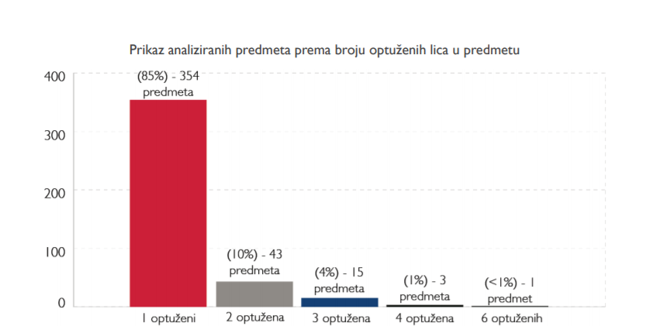
PRIKAZ ODABRANIH TRENDOVA
Notes:
Sada ćemo preći na predstavljanje ključnih nalaza do kojih se došlo Analizom.
Krenut ćemo od nekih statističkih pokazatelja. Za ovu priliku izdvojili smo njih par koji se čine važnim:
Prije svega, važan indikator složenosti predmeta korupcije jeste broj optuženih lica za koje se vodi postupak. Veći broj lica često ukazuje na kompleksnija krivična djela ili zahtjevnije postupke, u kojima su nerijetko potrebne naprednije vještine vođenja tužilačke istrage ili osmišljavanja tužilačke strategije, kao i stručna znanja vezana uz to.
U analiziranom uzorku predmeta procesuiranih u trogodišnjem periodu mali je broj onih u kojima je broj optuženih lica veći od jednog. Tačnije, od posmatranih 416 predmeta, 85% (354 predmeta) odnosilo se na jednog optuženog, tek 10% (43 predmeta) odnosilo se na 2 optužena lica, a ostali procenti su zanemarivi (1% odnosilo se na 4 optužena lica i 1 predmet ili manje od 1% se odnosio na 6 optuženih lica)
U uzorku presuda za analizu nije zabilježen niti dostavljen niti jedan predmet organizovanog kriminala od strane bilo kojeg suda, a koji se odnosio na neko od krivičnih djela korupcije. To se odnosi na trogodišnji period koji obuhvata 2013 - 2015. godine, u kojima dakle nije bilo slučajeva u kojima su optuženi kao članovi organizovane grupe počinili bilo koje od djela koja se mogu okarakterisati kao koruptivni kriminal.

Slide 7
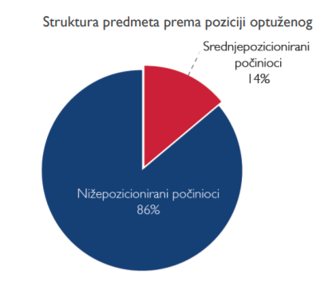
Notes:
Drugi veoma važan pokazatelj koji ukazuje na strukturu korupcijskih predmeta kojima se bavi bh. pravosuđe jeste kategorija optuženih lica u kontekstu pozicije moći, svojstva u kojem vrši krivično djelo ili eventualne javne funkcije koju obavlja. Za potrebe ove Analize urađena je kategorizacija počinilaca krivičnih djela prema njihovim svojstvima odnosno pozicijama, uvažavajući pojmovna određenja usvojena u krivičnim zakonima u BIH, naročito u pogledu pojmova službeno i odgovorno lice.
Kategorizacija koja je korištena dijeli optužene na tri kategorije:
Visokopozicionirani počinioci (npr. član VM, predsjedništva, premijeri entiteta, članovi parlamenata na BiH i entitetskom nivou, ministri u entitetskim vladama)
Srednjepozicionirani počinioci (ministar u kantonalnoj vladi, zamjenik ili pomoćnih ministra na bilo kojem nivou vlasti, član skupštine kantona, šef sektora u ministarstvu, načelnik opštine, savjetnik ministra, direktor javnog ili javn-priv. preduzeća i članove uprave ovih preduzeća)
Nižepozicionirani počiniociu (granični policajac, policajac, inspektor, poštar, stručni saradnik ili referent u ministarstvu, poreskoj upravi ili upravnom organu, blagajnik ili kreditni službenik, čuvar šume, trgovac i dr)
Visokopozicioniranih počinilaca krivičnih djela korupcije nije bilo u analiziranom uzorku, tj. lica na izabranim ili imenovanim funkcijama u organima zakonodavne, izvršne ili sudske vlasti na nivou bilo kojeg od entiteta ili državnom nivou, gdje obavljaju najviše funkcije ili imaju najviši stepen odgovornosti ili ovlaštenja, poput premijera na državnom ili entitetskom nivou, članova parlamenata na BiH ili entitetskom nivou, ministara u vladama na ovim nivoima. Isto tako u uzorku nije bilo postupaka protiv nosilaca pravosudne funkcije na bilo kojem nivou.
Na osnovu analiziranog uzorka takođe se došlo do zaključka da veoma značajan broj procesuiranih lica za koruptivna krivična djela čine lica iz realnog sektora, tj. ona lica koja su imala svojstvo odgovornog lica u privrednim društvima, dok je procentualno značajno manji udio lica koja su obavljala određenu službenu dužnost u državnim ustanovama i institucijama.
Kao što je već ukazano uključivanje pojedinih krivičnih djela, poput pronevjere ili nesavjesnog rada u službi, na listu koruptivnih djela, gdje se u najvećoj mjeri procesuiraju odgovorna lica u privrednim društvima, značajno utiče na uvećanje prikaza broja predmeta za koruptivna krivična djela koji se procesuiraju pred sudovima u BiH.

Slide 8
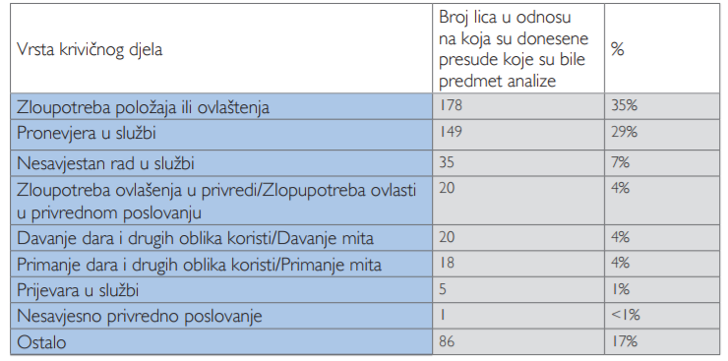
KOJA KRIVIČNA DJELA SE NAJVIŠE PROCESUIRAJU
Notes:
Ovdje vidite procente zastupljenosti krivičnih djela korupcije u uzorku, Najzastupljenije djelo na sva četiri nivoa pravosuđa bilo je zloupotreba položaja ili ovlaštenja, zatim slijedi krivično djelo pronevjere u službi, pa djelo nesavjestan rad u službi, dok su djela zloupotreba ovlaštenja u privredi, davanje mita i primanje mita zastupljena u jednakom omjeru od 4% za svako od tih djela.
Procenat od 17% raspoređen je na preostale 34 vrste krivičnih djela koja su se pojavila u uzorku, u manjim procentima
(U krivična djela za koja su dostavljene presude u analiziranom uzorku, pored navedenih 8 iz gornje tabele, uključeni su: utaja, prevara, zloupotreba povjerenja, nesavjesno privredno poslovanje, zaključenje štetnog ugovora, obmana pri dobijanju kredita ili drugih pogodnosti, povreda slobode opredjeljenja birača, davanje lažnog iskaza, protuzakonito posredovanje, protuzakonita naplata i isplata, posluga, posluga u službi, falsifikovanje službene isprave, protuzakonito oslobođenje osobe lišene slobode, samovlašće, povreda ljudskog dostojanstva zloupotrebom službenog položaja ili ovlaštenja I dr.)
Istovremeno, značajan je broj djela koja se nalaze na listi, a ne pojavljuju se u uzorku prikupljenih presuda, dakle ona se ne procesuiraju, a među njima su djela: zloupotreba u postupku privatizacije, zloupotreba u stečajnom postupku, podmićivanje pri izborima ili glasanju, zloupotreba procjene i dr.

Slide 9
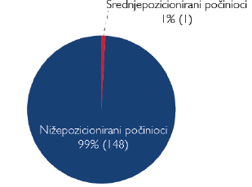
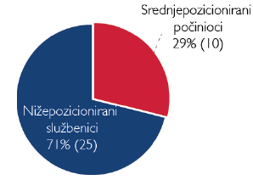
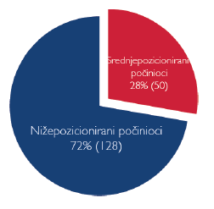
PRONEVJERA U SLUŽBI
NESAVJESTAN RAD U SLUŽBI
ZLOUPOTREBA POLOŽAJA ILI OVLASTI
Notes:
Zanimljiv je trend zastupljenosti kategorija počinilaca po pozicijama u odnosu na određene oblike korupcije.
Kada je riječ o krivičnom djelu pronevjera u službi koje je na drugom mjestu prema zastupljenosti u uzorku, za to djelo su u analiziranim presudama ubjedljivo najčešće odgovarali nižepozicionirani počinioci bez bilo kakvih javnih ovlaštenja ili sa najnižim stepenom odgovornosti ili ovlaštenja – u Procentu od 99%
Za djelo nesavjestan rad u službi, koje je na trećem mjestu prema zastupljenosti u uzorku, takođe su u najvećem procentu odgovarali nižepozicionirani počinioci, tj. lica bez bilo kakvih ili sa najnižim stepenom javnih ovlaštenja – u procentu od 71%
Konačno, za krivično djelo zloupotreba položaja ili ovlasti kao najzastupljenijem krivičnom djelu korupcije , takođe su u najvećem procentu, od 72% odgovarali nižepozicionirani počinioci.

Slide 10
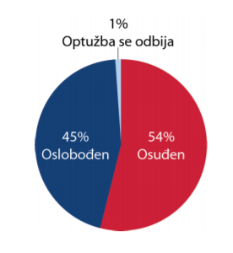
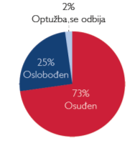
TRENDOVI U KAZNENOJ POLITICI
TREND OSLOBAĐAJUĆIH PRESUDA
PRVOSTEPENI POSTUPCI
DRUGOSTEPENI POSTUPCI
Notes:
Kvantitativna analiza je ukazala na relativno veliki broj oslobađajućih presuda u predmetima koruptivnih krivičnih djela. Radi se gotovo o jednoj četvrtini ukupno procesuiranih predmeta, u ukupnom prikazu za pravosuđe na svim nivoima u BiH.
Ovo je prikaz prvostepenih i drugostepenih presuda. U poređenju s prvostepenim postupcima, analiza odluka donesenih u drugom stepenu je pokazala još manji stepen osuđivanosti u odnosu na odluke donesene u prvom stepenu, i on iznosi svega 54%.

Slide 11
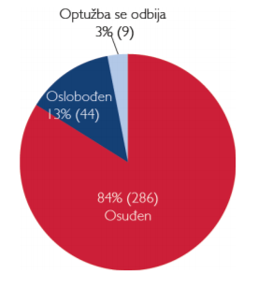
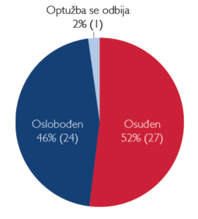
TREND OSLOBAĐAJUĆIH PRESUDA PREMA POZICIJI POČINILACA
NIŽEPOZICIONIRANI
SREDNJEPOZICIONIRANI
Notes:
Jedan od zanimljivih aspekata analize bilo je takođe izračunavanje procenta osuđivanosti u zavisnosti od pozicije lica protiv kojeg se vodi postupak.
Pa su tako rezultati istraživanja su pokazali da, primjera radi, trend osuđivanosti za nižepozicionirane počinioce u prvostepenim presudama iznosi 84%, dok je on za srednjepozicionirane počinioce znatno manji i iznosi 52%.
Slično je i sa drugostepenim presudama.

Slide 12
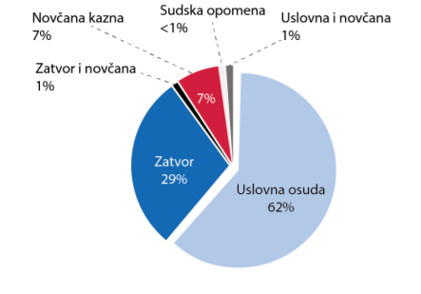
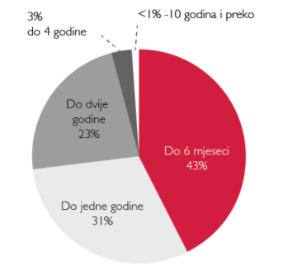
BLAGE KRIVIČNE SANKCIJE
PRVOSTEPENE OSUĐUJUĆE PRESUDE
RASPON ZATVORSKIH KAZNI U PRVOSTEPENIM PRESUDAMA
Notes:
Analiza ukazuje na blagu kaznenu politiku u oblasti korupcije. S obzirom na to da se radi o krivičnim djelima koja predstavljaju posebnu društvenu opasnost jer napadaju temeljne moralne vrijednosti jednog društva, i za koja je propisana kazna zatvora, indikativna je statistika koja pokazuje da se kazna zatvora izriče u manje od 1/3 predmeta, pa i onda kada su optuženi osuđeni na kaznu zatvora, riječ je o relativno kratkim, odnosno blagim kaznama
Ako posmatramo npr. prvostepene presude, od analiziranih 413 osuđujućih presuda, najčešće izrečena sankcija bila je uslovna osuda i to u procentu od čak 62%. Dok je od ukupno 29 % zatvorskih kazni njih 43%, izrečeno u trajanju do šest mjeseci.
31% izrečeno je u trajanju od šest mjeseci do godinu dana
Svega 23% izrečeno je u trajanju od jedne do dvije godine.
U rasponu od dvije do četiri godine bilo je samo 3% izrečenih kazni
U svega jednoj odluka izrečena zatvorska kazna u trajanju od 10 godina ili više.
Jedan od razloga blage kaznene politike kroz praksu sudova se ogleda i u tome da je procentualno veliki broj predmeta u kojima su sankcije izrečene po osnovu sporazuma o priznanju krivnje ili kaznenih naloga.
Kod zaključenja sporazuma o priznanju krivnje ekstenzivno se koriste prednosti koje ovaj institut omogućava u pogledu izricanja kazne ispod zakonskog minimuma. Najčešće se u takvim predmetima sporazumom i predviđa izricanje kazne ispod zakonskog minimuma predviđenog odgovarajućim članom krivičnog zakona ili se predlaže izricanje uslovne osude

Slide 13
KVALITATIVNI ASPEKTI PROCESUIRANJA – OSNOVNA ZAPAŽANJA
Nedostatak adekvatnog obrazloženja
EKLJP, ZKP, Ustavni sud BiH – garancija prava na obrazloženu sudsku odluku
Paušalna obrazloženja
Naročito u pogledu izrečene sankcije
Notes:
Nakon predstavljanja nekih od trendova preći ćemo na tzv kvalitativne aspekte ove Analize, koji su i najvažniji.
Nastojalo se temeljitom obradom 56 pravosnažnih predmeta prikazati koja se to dokazna građa prezentira sudu, i koji su problemi u procesu dokazivanja uočeni kroz obrazloženja sudskih presuda.
Kao što je rečeno na početku, u fokusu su primarno tri odabrana krivična djela (zloupotreba službenog položaja ili ovlaštenja, nesavjestan rad u službi i primanje mita).
U Analizi je svako od ovih djela obrađeno u odvojenom poglavlju, na osnovu uzorka presuda samo za to djelo, i to prolazeći kroz bitne elemente koje je potrebno dokazati kako bi se utvrdila krivnja i donijela osuđujuća presuda.
Na kraju su zbirno prikazana zapažanja koja prozilaze z analize SVA TRI djela, ja ću sada predstaviti koje su to pojave:
Kvalitet obrazloženja sudskih odluka
Uočen je nedostatak adekvatnog obrazloženja u sudskim presudama, kako prvostepenim tako I i drugostepenim presudama. Dosta često daje paušalno obrazloženje u pogledu i bitnih elemenata krivičnog djela, da nedostaju razlozi o odlučnim činjenicama, te da se obrazloženje presude svodi na prepričavanje iskaza svjedoka ili samo iznošenje zaključaka, bez da se daju stvarni razlozi i da se u obrazloženje presude unese sve ono što je zakonom propisano kao neophodno. Time se dovodi u pitanje pravo na obrazloženu sudsku odluku kao dio prava na pravično suđenje, kao temelj krivičnog postupka kojeg garantuje EKLJP. (Mjerila za kvalitet sudskih odluka izražena su u Mišljenju Konsultativnog vijeća evropskih sudija iz 2008 koje je služilo I kao mjerilo u ovoj analizi. Obrazloženje mora dati razloge za svaki aspekt odluke suda, na jasan I razumljiv način, kako bi bilo garancija protiv arbitrarnosti.)
Primjer paušalnog sudskog obrazloženja nalazimo u jednoj od odluka (na kakav se često nailazi u presudama) gdje sud nakon parafraziranja sadržaja iskaza svjedoka iznosi zaključak: “[N]akon svestrane, detaljne i savjesne ocjene svih izvedenih dokaza, kako pojedinačno, tako i u njihovoj međusobnoj uzajamnoj vezi, sud je došao do zaključka da izvedeni dokazi, kao i rezultati kompletnog dokaznog postupka daju sudu pouzdan osnov za zaključak da optuženog oglasi krivim za krivično djelo za koje se tereti. Provedenim dokazima na glavnom pretresu nedvojbeno je utvrđeno da je optuženi izvršio sve radnje činjenično opisane u optužnici, odnosno u izreci ove presude i da je na ovaj način dokazano da je optuženi počinio krivično djelo za koje je oglašen krivim.“ Ovakva obrazloženja ni u kojem slučaju ne zadovoljavaju standard obrazložene sudske odluke, na osnovu koje stranke i javnost mogu da razumiju tačne razloge za sudijsko uvjerenje o krivnji u konkretnom predmetu. Kako to nalaže citirano Mišljenje CCJE: obrazloženje, pored toga što pomaže strankama da razumiju odluku i štiti ih od arbitrarnosti, takođe: “ono obavezuje sudiju da odgovori na podneske stranaka te da specificira tačke kojima se odluka opravdava i koje je čine zakonitom; drugo, ono omogućava društvu da razumije funkcionisanje pravosudnoga sistema.”
Problem je naročito izražen u dijelu presude koji se odnosi na odmjeravanje krivičnopravne sankcije. obrazloženja su veoma često površna i paušalna, bez stvarnih razloga za odmjeravanje konkretne sankcije. Tako se u jednoj od odluka konstatuje: “Sud je … optuženoj izrekao uslovnu osudu kojom je utvrđena kazna zatvora u trajanju od tri mjeseca, a čije izvršenje je odloženo na rok provjeravanja od jedne godine. Sud smatra da će se i sa ovakvom vrstom i visinom krivične sankcije u cijelosti postići svrha kažnjavanja….“ Pri tome se ne može vidjeti na osnovu čega je sud utvrdio da je izrečena sankcija adekvatna okolnostima tog konkretnog slučaja, odnosno na osnovu čega je utvrđeno da će se postići svrha kažnjavanja.

Slide 14
2. PROPUSTI U DOKAZIVANJU UMIŠLJAJA
Čest razlog za oslobađajuću presudu
Poseban izazov kod koruptivnih krivičnih djela
Namjera nije uvijek jasno manifestovana
Potrebno obratiti pažnju kod pisanja činjeničnog opisa optužnice
Često potrebno dokazivati nizom posrednih dokaza
Posebno izraženo i detaljnije analizirano kod krivičnog djela zloupotreba službenog položaja ili ovlasti
Potreba uspostave baze relevantne sudske prakse
Notes:
Uočeno je i da se veoma često oslobađajuća presuda donosi zbog propusta u dokazivanju namjere odnosno umišljaja
Kod koruptivnih krivičnih, od postojanja namjere za ostvarenje imovinske koristi sebi ili drugome, ili namjere da se drugome prouzrokuje šteta ili povrijede prava, zavisno od dispozicije pojedinog krivičnog djela, zavisit će i postojanje krivičnog djela. Stoga, paušalne tvrdnje da je optuženi postupao sa određenom namjerom ili propust da se uopšte dokazuju ovi elementi bića djela rezultiraju time da postojanje krivičnog djela ostane nedokazano.
Često u odlukama sudovi ukazuju na propuste u postupanju tužilaštva kod dokazivanja namjere. Tužilaštvo ovu okolnost mora dokazivati kao i svaki drugi element bića krivičnog djela i kao svaku drugu činjenicu, te jasno ukazati, već u činjeničnom opisu optužnice, na koje dokaze ili niz dokaza se oslanja kada tvrdi da je kod optuženog postojao umišljaj.
U predmetima korupcije rijetko je moguće dokazati namjeru putem jednog ili više direktnih dokaza na osnovu kojih se može izvući nesumnjiv zaključak o svijesti i volji optuženog. Mnogo češće se namjera dokazuje putem niza povezanih indirektnih dokaza ili indicija, poput iskaza svjedoka, pozicije optuženog, prirode ili učestalosti radnji optuženog i slično. Dakle, sudovi se kod dokazivanja namjere u ovim predmetima mogu češće oslanjati i na indicije, odnosno na skup indicija, pa kada one čine zatvoreni krug koji upućuje na samo jedan mogući zaključak, onda na temelju takvih dokaza donijeti ocjenu o postojanju namjere.
Međutim, analizirani uzorak presuda ukazuje i na manjkavosti obrazloženja presuda u pogledu dokazanosti elementa namjere. Tako se dosta često samo doslovno prepisuju relevantne odredbe krivičnog zakona pa se u presudama navodi da je umišljaj postojao jer je optuženi bio svjestan djela i htio njegovo činjenje ili pristao na nastupanje posljedice, a što je zakonsko pojašnjenje pojma umišljaja, bez da se suštinski daju razlozi kako je sud došao do takvog zaključka. Ovakva obrazloženja nisu prihvatljiva i ne zadovoljavaju standard obrazložene sudske odluke niti doprinose razvoju sudske prakse.
Ono što bi pomoglo realizaciji zahtjevnog zadatka ujednačavanja sudske prakse u pogledu standarda dokazivanja a posebno kad je u pitanju element namjere, svakako bi bila uspostava odgovarajuće baze relevantne sudske prakse kojom bi se omogućilo praćenje odluka u ovoj oblasti i analiziranje pravnih shvatanja svih sudova u BiH. Ovakav alat osigurao bi sudijama, tužiocima i odbrani brz i direktan uvid u stavove sudova kako sa istog, tako i sa viših nivoa sudovanja. Nadležni tužioci bili bi u mogućnosti bolje usmjeriti svoje napore u istrazi prilikom prikupljanja dokaza, ali i u fazi optuženja kada je neophodno na pravilan način formulisati činjenični opis u optužnicama.
Posebno bi se na taj način vrhovnim sudovima, koji odnedavno imaju uspostavljena odjeljenja za evidenciju sudske prakse, omogućila alatka za rad i za vršenje njihove veoma značajne funkcije u pravosuđu, a zbog čijeg je nedostatka dijelom i došlo do uspostavljanja različitih standarda dokazivanja.

Slide 15
3. DOKAZIVANJE SVOJSTVA IZVRŠIOCA
Malo pažnje se posvećuje tom elementu
Od svojstva optuženog zavisi postojanje krivičnog djela
Potrebno dokazivati najčešće dokazima materijalne prirode
Notes:
S obzirom na to da se radi o elementu bića krivičnog djela, potrebno je da se dovoljno pažnje posveti utvrđivanju svojstva počinioca krivičnog djela kao bitnog elementa djela, kako sa aspekta dokazivanja od strane tužilaštva, tako i od strane sudova koji kroz svoje odluke trebaju da na iscrpan način obrazlože svoje zaključke. Ono što je uočeno je da sudovi naprotiv često samo konstatujući da je optuženo lice imalo određeni položaj ili svojstvo.
Svojstvo izvršioca najčešće dokazuje materijalnim dokazima, a rjeđe dokazima subjektivne prirode. Ugovori o radu, rješenja o imenovanju i slični dokumenti iz kojih je jasno vidljivo da je određeno lice imalo određeno svojstvo, zauzimalo određeni položaj na osnovu kojeg je imalo i potrebno ovlaštenje, najčešće su dokazno sredstvo, koje ostavlja vrlo malo ili nimalo sumnje u pogledu zadovoljenja ovog elementa bića krivičnog djela.

Slide 16
4. VAŽNOST KONTROLE KVALITETA OPTUŽNICA
Zaštita od neosnovanih optuženja
Povećanje efikasnosti /smanjenje troškova
Rano otklanjanje nedostataka koji utiču na ishod
Izgradnja povjerenja u pravosuđe
NEDOSTACI U SADRŽAJU ČINJENIČNOG OPISA OPTUŽNICE
IZOSTAVLJANJE BLANKETNOG PROPISA
PRECIZIRANJE RADNJE IZVRŠENJA
Notes:
Ovo je jedno od pitanja koje zavređuje posebnu pažnju. Ogroman je značaj koji ima faza potvrđivanja optužnice u krivičnom postupku. U njoj sudija za prethodno saslušanje pregleda optužnicu, njen dispozitiv, materijale dostavljene uz nju, kako bi već u ovoj fazi otklonio nedostatke koji mogu uticati na cjelokupnih ishod postupka. Time se sprečava raspravljanje pred sudom o neosnovanim optužbama, smanjuju se troškovi postupka, I što je najvažnije štite se građani od neosnovanog optuženja.
Analiza preporučuje osnaživanje ove faze postupka. Nažalost, u praksi se kontrola optužnice često svodi samo na formalnu kontrolu elemenata optužnice te rješavanja o prethodnim prigovorima odbrane. Optužnice se ponekad potvrđuju istog dana kada su sudiji za prethodno saslušanje i dostavljene, pa čak i u naročito složenim predmetima – uključujući i koruptivna krivična djela sa obimnom dokaznom građom.
Najčešći nedostaci U SADRŽAJU ČINJENIČNOG OPISA OPTUŽNICE, koji mogu imati krajnje negativne posljedice po konačni ishod postupka, a mogu biti otklonjeni u fazi potvrđivanja su:
izostavljanje u činjeničnom opisu optužnice relevantnih propisa kojima se upotpunjujue norma blanketnog karaktera, kojom je propisano krivično djelo. Propust ove vrste vodi ka tome da činjenični opis ne sadrži opis svih elemenata bića krivičnog djela, a što za posljedicu ima da djelo koje je opisano nije krivično djelo te može dovesti do oslobađajuće presude. U Analizi se preporučuje da tužilac s dodatnim oprezom pristupi izradi optužnice, uz preciziranje naziva blanketnog propisa, uz navođenje tačnog člana, stava i tačke zakona ili podzakonskog akta, kako bi se izbjeglo vođenje glavnog pretresa po optužnicama koje se mogu okarakterisati kao neosnovane ili neodržive, kao i donošenje oslobađajućih presuda zbog isključivog propusta tužilaštva izostavljanjem blanketnog propisa.
Slično kao i po pitanju svojstva optuženog, u mnogim od analiziranih predmeta radnja nije precizirana na način da sudu da precizno određenje djela kako ga zakon propisuje. Presuda se vezuje za činjenični opis dat u optužnici te je sud stoga ograničen onim što tužilaštvo ponudi u optužnici. U suprotnom, intervencijama suda može doći u pitanje očuvanje objektivnog identiteta optužbe. Pored toga što činjenični opis treba da sadrži sve neophodne elemente, bitno je i da on ne bude opterećen nepotrebnim podacima, koji nisu zakonska obilježja krivičnog djela.

Slide 17
ODUZIMANJE IMOVINSKE KORISTI I ODLUČIVANJE O IMOVINSKOPRAVNOM ZAHTJEVU (IPZ)
Rijetko dolazi do oduzimanja imovine stečene krivičnim djelom
Uprkos imperativnim normama krivičnih zakona o prikupljanju dokaza vezanih za oduzimanje imovinske koristi i IPZ
Rijetko se provode dokazi na okolnost postavljenog IPZ
Prečesto pribjegavanje sudova upućivanju na parnicu radi ostvarenja IPZ
Notes:
Veoma rijetko se postupa u skladu sa imperativnim odredbama krivičnih zakona, ali i zakona o krivičnom postupku, koji nalažu obavezu utvrđivanja i oduzimanja imovinske koristi ostvarene izvršenjem krivičnog djela.
Svi krivični zakoni propisuju obavezu da se imovinska korist oduzme ne samo od optuženog, već i od drugih lica na koja je ta korist prenesena na nesavjestan način. Krivično zakonodavstvo je pretrpilo
dodatne izmjene u ovom dijelu, s ciljem uvođenja mogućnosti tzv. proširenog oduzimanja imovine, koje se u praksi gotovo i ne primjenjuje.
Nadalje, krivičnim procesnim zakonodavstvom jasno su ustanovljene obaveze tužioca u pogledu prikupljanja dokaza vezanih za imovinskopravni zahtjev i imovinsku korist stečenu krivičnim djelom, ali se u praksi se one vrlo često u cijelosti zanemaruju.
Krivična djela korupcije su motivisana koristoljubljem; važno je biti ustrajniji u pogledu oduzimanja protivpravno stečene imovinske koristi, kako bi se prije svega onemogućilo nezakonito bogaćenje vršenjem krivičnih djela i izbjegao dojam nepravičnosti i slabosti represivnog aparata.
Rijetko se provode dokazi na okolnost postavljenog imovinskopravnog zahtjeva, a upuštanje u odlučivanje o istom od strane suda je prije izuzetak nego pravilo
Sudovi pribjegavaju upućivanju na parnicu i onda kada su stečeni uslovi da se o imovinskopravnom zahtjevu u cijelosti odluči u krivičnom postupku, bez opasnosti da će doći do njegovog neopravdanog odugovlačenja.
Ovu praksu je neophodno napustiti i odlučiti o postavljenom imovinskopravnom zahtjevu oštećenih strana kad god je to moguće. Izostankom primjene ovih imperativnih odredbi odstupa se od ostvarenja osnovnih načela krivičnog postupka i dovodi u pitanje ostvarenje svrhe krivičnog gonjenja.

Slide 18
HVALA NA PAŽNJI!
Izjava o ograničenju odgovornosti:
Stavovi i mišljenja sadržani u ovoj prezentaciji, ne odražavaju nužno stavove i mišljenja USAID-a ili Vlade SAD-a

